Slide 1
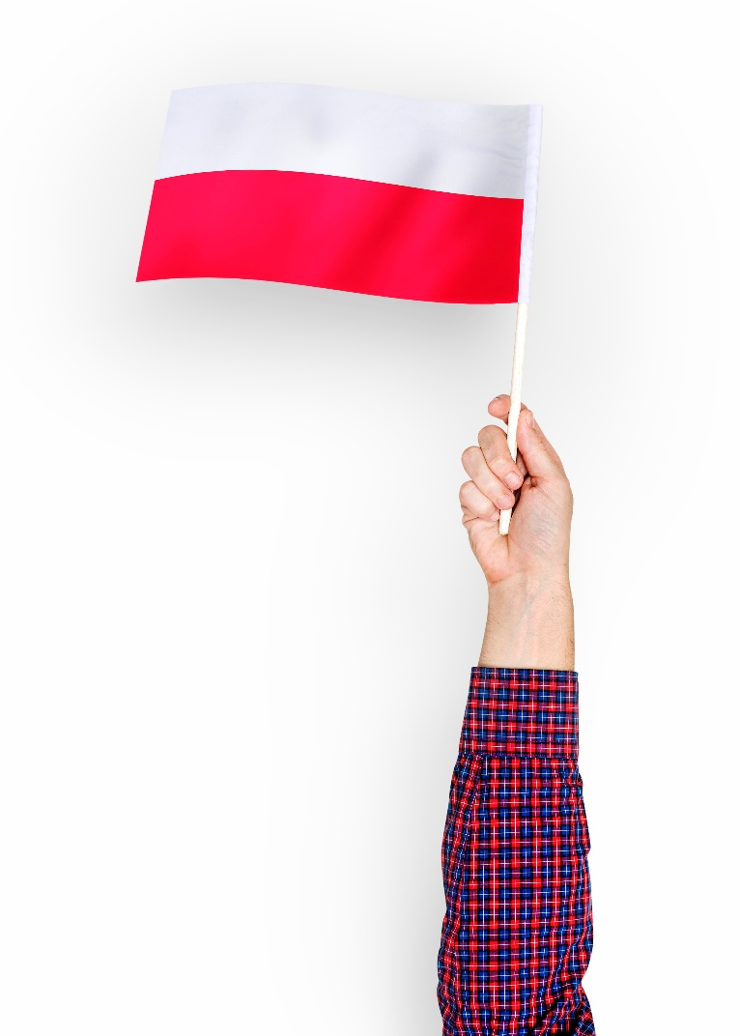
Lekcja 2. Dzień dobry!
www.ubb.edu.pl/en
Lesson 2.
Good morning!
www.ubb.edu.pl

Slide 2
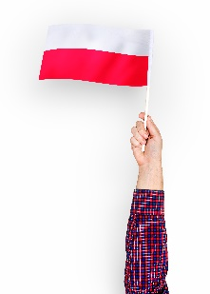
Spis treści Table of Contents
3 czarodziejskie słowa
3 magic words
powitania i pożegnania
greetings and good-byes
pytanie o samopoczucie
question about well-being
słówka pytające
question words
www.ubb.edu.pl
Lekcja 2. Dzień dobry!

Slide 3
3 czarodziejskie słowa… 3 magic words…
1. dziękuję
thank you
w skrócie
dzięki,
używane przez młodych
in short, used by young people
2. proszę
please
and
you're welcome
www.ubb.edu.pl
Lekcja 2. Dzień dobry!

Slide 4
3 czarodziejskie słowa… 3 magic words…
3. przepraszam
(I’m) sorry
Odpowiadamy:
We answer
Nie ma za co.
You're welcome.
Nic nie szkodzi.
That's okay.
www.ubb.edu.pl
Lekcja 2. Dzień dobry!

Slide 5
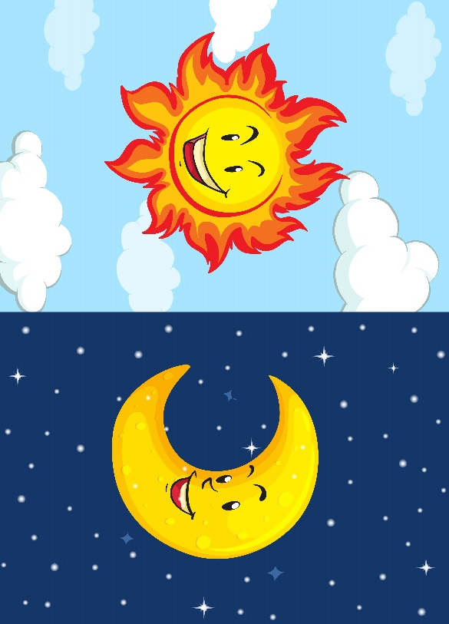
Powitania i pożegnania – oficjalnie Greetings and goodbyes – officially
Dzień dobry!
Good morning!
Dobry wieczór!
Good evening!
Do widzenia!
Goodbye!
Dobranoc!
Good night!
www.ubb.edu.pl
Lekcja 2. Dzień dobry!

Slide 6
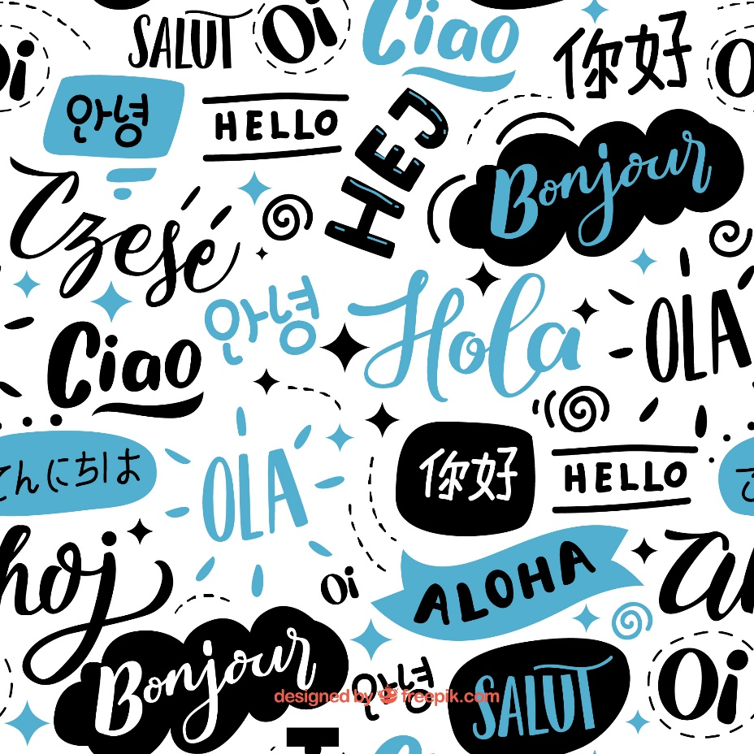
Powitania i pożegnania – nieoficjalnie Greetings and goodbyes – unofficially
Cześć!
Hi!
Hej!
Hi!
Cześć!
Bye!
Na razie!
Do zobaczenia!
See you later!
www.ubb.edu.pl
Lekcja 2. Dzień dobry!

Slide 7
Pytanie o samopoczucie Question about well-being
oficjalnie
nieoficjalnie
Jak się pani/pan ma?
How are you, madam/sir?
Jak się masz?
How are you?
Świetnie! ☺ ☺ ☺ Great!
Bardzo dobrze! ☺ ☺ Very good!
Dobrze! ☺ Good!
Tak sobie! ☺ / ☹ So so!
Źle! ☹ ☹ Bad!
Bardzo źle! ☹ ☹ ☹ Very bad!
www.ubb.edu.pl
Lekcja 2. Dzień dobry!

Slide 8
Pytanie o samopoczucie Question about well-being
Co słychać?
What's up?
Jak leci?
What's up?
Nic nowego!
Po staremu!
Nothing new!
www.ubb.edu.pl
Lekcja 2. Dzień dobry!

Slide 9
Słówka pytające Question words
Co? Co to jest?
What? What is this?
Kto? Kto to jest?
Who? Who's that?
Gdzie? Gdzie jest przystanek?
Where? Where is the stop?
www.ubb.edu.pl
Lekcja 2. Dzień dobry!

Slide 10
Słówka pytające 2 Question words 2
Kiedy? Kiedy się zobaczymy?
When? When will we see each other?
O której? O której zaczynamy zajęcia?
What time? What time do classes start?
www.ubb.edu.pl
Lekcja 2. Dzień dobry!

Slide 11
Słówka pytające 3 Question words 3
Ile? Ile to kosztuje?
How much? How much is it?
Dlaczego? Dlaczego nie mamy dziś zajęć?
Why? Why don't we have classes today?
Jak? Jak się czujesz?
How? How do you feel?
www.ubb.edu.pl
Lekcja 2. Dzień dobry!

Slide 12
Szybka powtórka Quick review
Dzień dobry!
Do widzenia!
Dobry wieczór!
Dobranoc!
Jak się masz?
Świetnie! / Dobrze! / Źle
Co? Kto?
Kiedy? Ile? Dlaczego?
www.ubb.edu.pl
Lekcja 2. Dzień dobry!

Slide 13
Dziękuję za wspólną lekcję!
Thank you for the lesson together!
Wszystkie zdjęcia i ilustracje pochodzą z <a href="http://www.freepik.com">.
Dokładny spis dostępny jest na stronie: www.ubb.edu.pl/en.
All pictures and illustrations come from <a href="http://www.freepik.com">.
The detailed list available on the website: www.ubb.edu.pl/en.

